Slide 1
12. 실습
2021-1
명지대학교 융합소프트웨어학부
우현제

Slide 2
실습 유의사항
이론 수업 후에 스스로 실습 진행 (수업 중 질문 가능)
실습 참고 자료 활용(lms에서 다운), 참고답안은 1주일 후 제공하니 본인 프로그램과 비교해 보기
결과 보고서 제출 (다음 주 수요일 오후 11:59까지)
html 작성한 내용 및 결과 캡쳐하여 하나의 문서파일에 제출
보고서 미제출 시 2점 감점
모르는 문제는 제출 마감 전까지 질문하여 해결하기 (친구와 상의는 가능하나 프로그램 카피할 경우 모두 2점 감점)
실습 중 한 문제라도 미제출 혹은 잘못 작성한 경우 1점 감점

Slide 3
문제 1
(1) 예제 9-4 따라하기
(2) 예제 9-5 따라하기
(3) 예제 9-7 따라하기

Slide 4
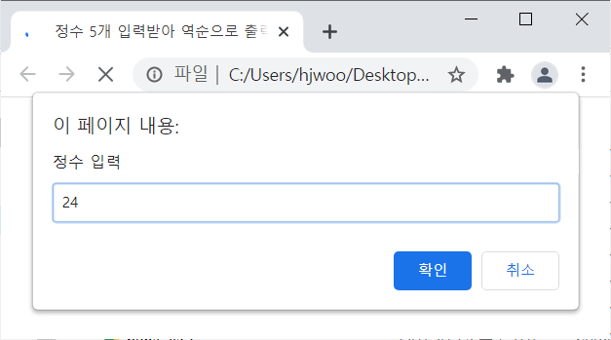
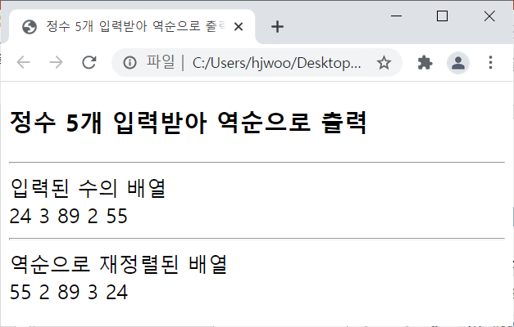
문제 2
prompt() 함수를 반복 호출하여 5개의 정수를 입력 받아 배열에 저장하고 입력된 반대 순으로 출력하는 웹 페이지를 작성하시오.

Slide 5
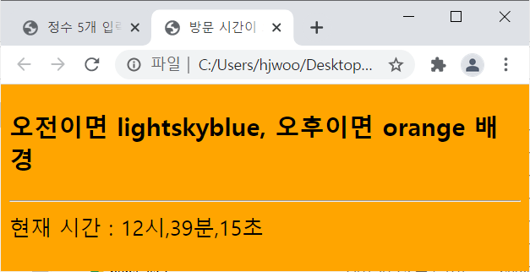
문제 3
예제 9-6을 수정하여 웹 페이지를 접속할 때 오전이면 배경색을 lightskyblue로, 오후이면 orange로 출력되게 하시오.

Slide 6
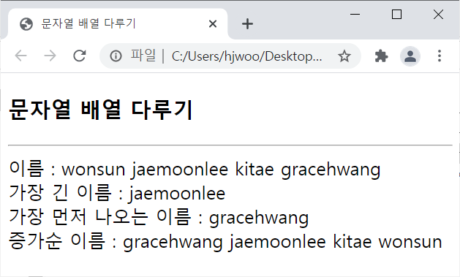
문제 4
이름 문자열이 들어 있는 배열 names는 다음과 같다. 아래 문항에서 요구하는 자바스크립트 코드를 작성하시오.
var names = new Array(“wonsun”, “jaemoonlee”, “kitae”, “gracehwang”};
names 배열에 들어 있는 각 이름을 출력
names 배열에서 가장 긴 이름을 출력
names 배열에서 사전에서 가장 먼저 나오는 이름을 출력
names 배열을 증가 순으로 재 정렬하여 출력

